Slide 1

Автоматизированная система удаленного управления теплицей
Работу подготовила команда: UBER,
в которую входят ученики 10 класса, ГБОУ Школа №1532,
Воронов Никита Рустамович,
Алимов Альберт Радикович,
Шершина Анна Исаевна,
Мандрыка Арина Юрьевна,
Донченко Дмитрий Антонович
Воронов Никита Рустамович
Алимов Альберт Радикович
Шершина
Анна
Исаевна
Мандрыка
Арина
Юрьевна
Донченко
Дмитрий
Антонович
Руководитель работы: учитель информатики, ГБОУ Школа №1532 Сергиенко Антон Борисович

Slide 2

Постановка задач и их выполнение.
При старте работы над нашим проектом мы тщательно его проанализировали.
Поставили перед собой основные цели:
Привести наш продукт в готовый вид (автоматизировать теплицу, установив в нее автоматизированную систему контроля и управления климатом).
Создать для автоматизированной теплицы многофункциональное приложение и веб-интерфейс.
Также для более быстрого выполнения поставленной задачи, мы распределили обязанности.
Распределение:
Воронов Никита Рустамович – разработка мобильного приложения.
Мандрыка Арина Юрьевна, Шершина Анна Исаевна - Создание веб – сайта.
Алимов Альберт Радикович, Донченко Дмитрий Антонович – написание и реализация презентации с документацией.

Slide 3


Обоснование выбора языка программирования и используемых программных средств
Kivy — это библиотека Python, имеющая открытый код, предназначенная для разработки кроссплатформенных GUI приложений. Она позволяет писать вам приложения с графическим интерфейсом на чистом Python, которые работают на всех платформах.
Фреймворк Kivy разрабатывается с 2011 года. С момента релиза на его основе было построено много проектов под платформу Android. Все прочие библиотеки явно будут уступать по функционалу.

Slide 4
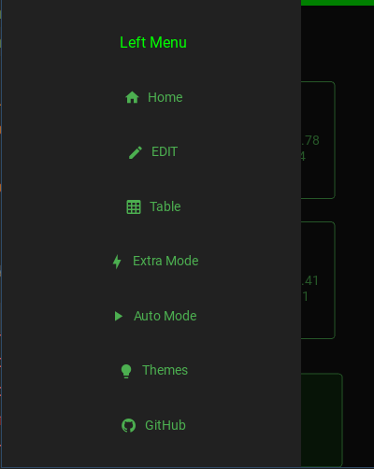
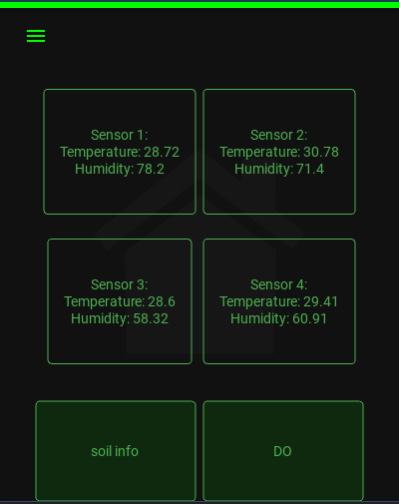
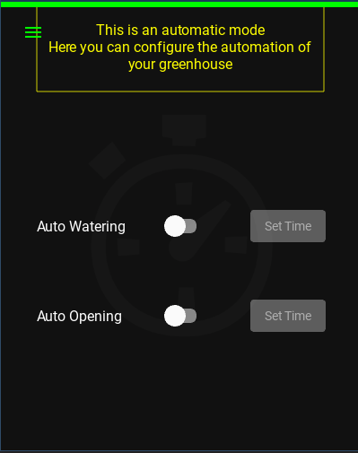
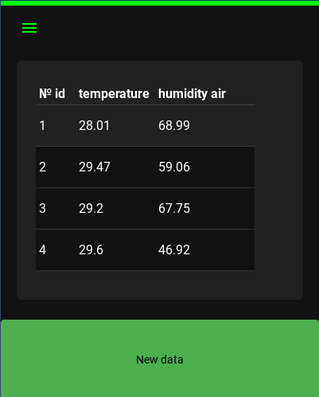
Мобильное приложение
На этом слайде наглядно отображено техническое задание к нашему проекту. Меню мобильного приложение которое было разработано с помощью kivy python. И чтобы оно было удобно для всех возрастов, было принято решение сделать его довольно простым для использования и добавить большой функционал.

Slide 5
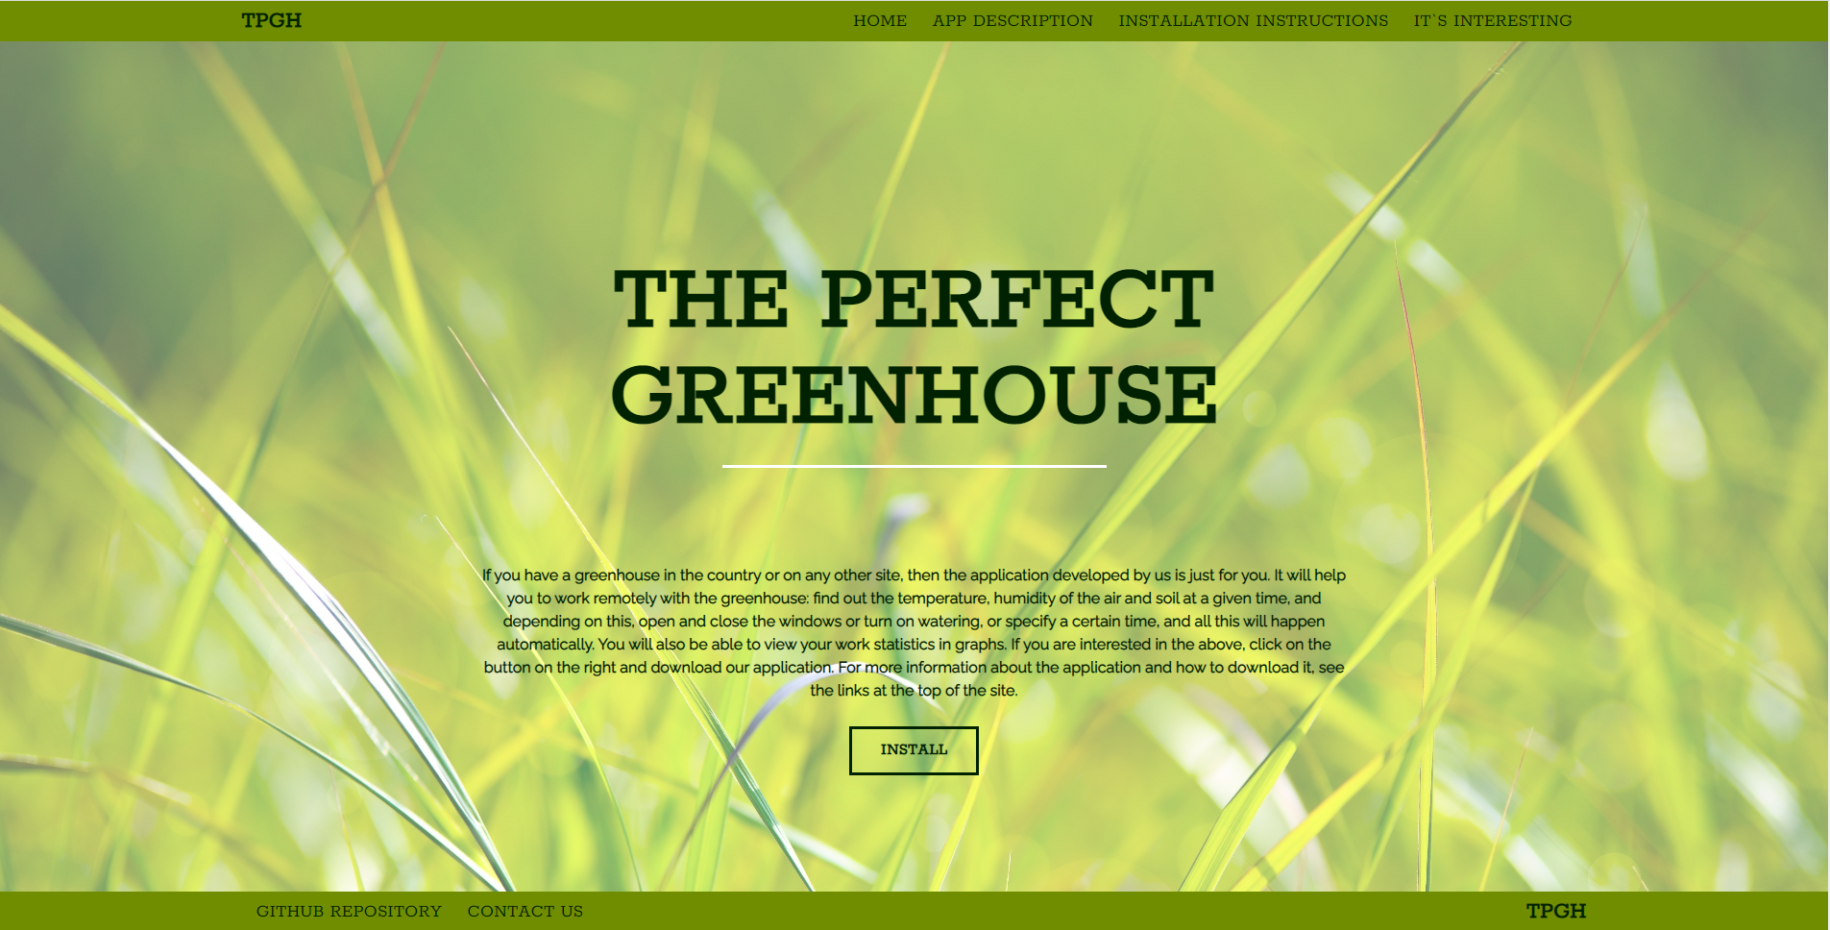
Веб - сайт
Помимо приложения мы решили создать веб-сайт, с помощью которого каждый сможет скачать наше приложение, узнать: как его скачивать, как им пользоваться. А также мы разместили информацию о том, чем полезно автоматическое управление, полезные рекомендации по регулировке температуры и влажности.

Slide 6





Полезные
ссылки
Ссылка на репозиторий
Ссылка на сайт

Slide 7






Спасибо за внимание

